Slide 1
Austausch der Ergebnisse
Lucas, Schreer, 13.12.2018

Slide 2
Programm zum Abschätzen der max. Flughöhe
Ablauf des Programms:
Festlegung des zu untersuchenden Fluggeräts (Motor-, Propeller-, Batterieparameter und weiterer Missionsparameter sowie Randbedingungen)
Leistungsberechnung basiert auf Datenbanken zu Propellern (APC), Motoren und Batterien
Berechnung diverser Leistungsparameter : Motorstrom und –spannung, Propellerdrehzahl und –drehmoment, Batterieentladung und vor allem Restladung, Wirkungsgrad, Schubhebelstellung, etc

Slide 3
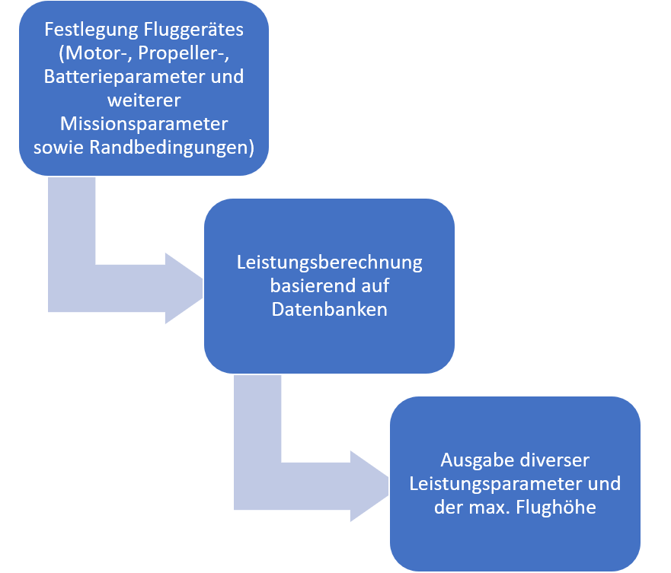
Programmablauf

Slide 4
Erste Abschätzung
Randbedingungen für Mission
Nutzlast von 250g
Windgeschwindigkeit lateral: 100km/h
Minimale Restkapazität: 30%
Allgemeine Randbedingungen
Konstante Steiggeschwindigkeit von 10m/s
Annahme einer Normatmosphäre
Höhenprofil implementierbar

Slide 5
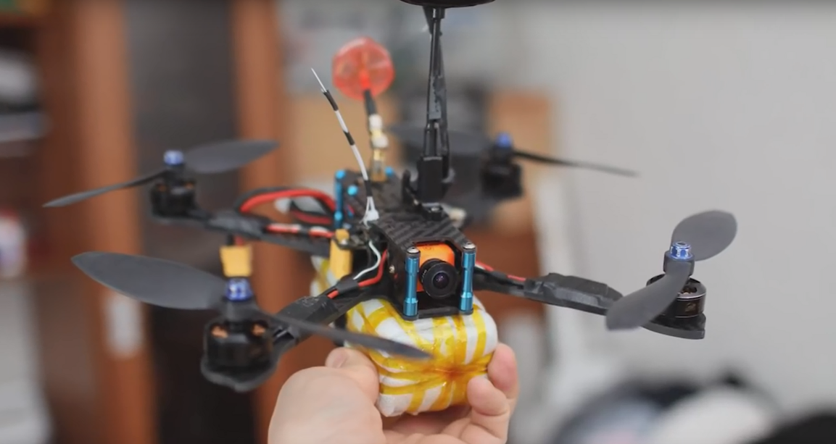
Verwendetes Fluggerät
Quadrocopter
Bezug auf Quadrocopter aus Russland (max. Höhe 10200 m)
Motor: Cobra CM2206 / 1400
Propeller: APC 9x4
Batterie: Assembling Li-ion 4s3p
Gewicht: Copter: 0,5kg
Batterie: 0,9kg
Motor jeweils: 0,0365kg

Slide 6
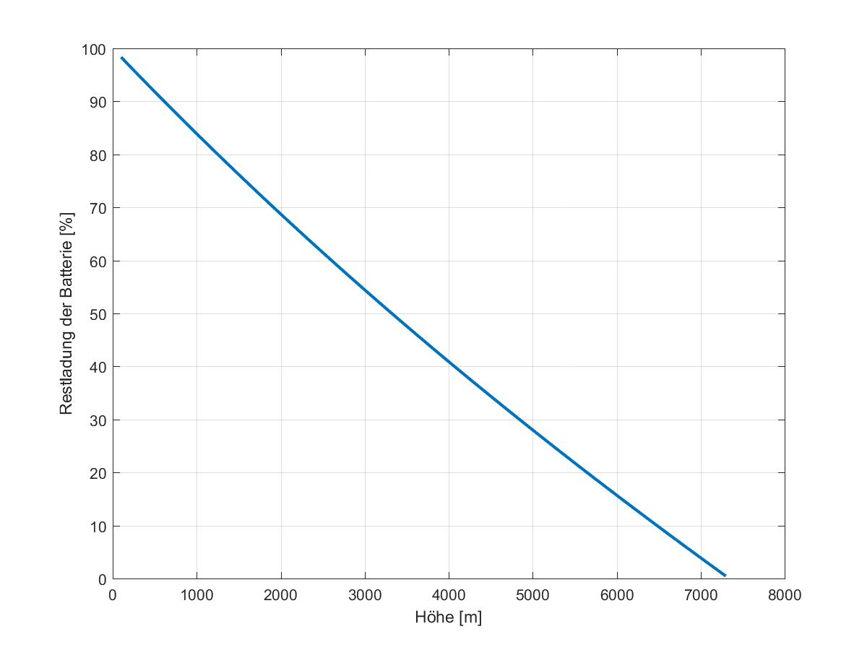
Restladung

Slide 7
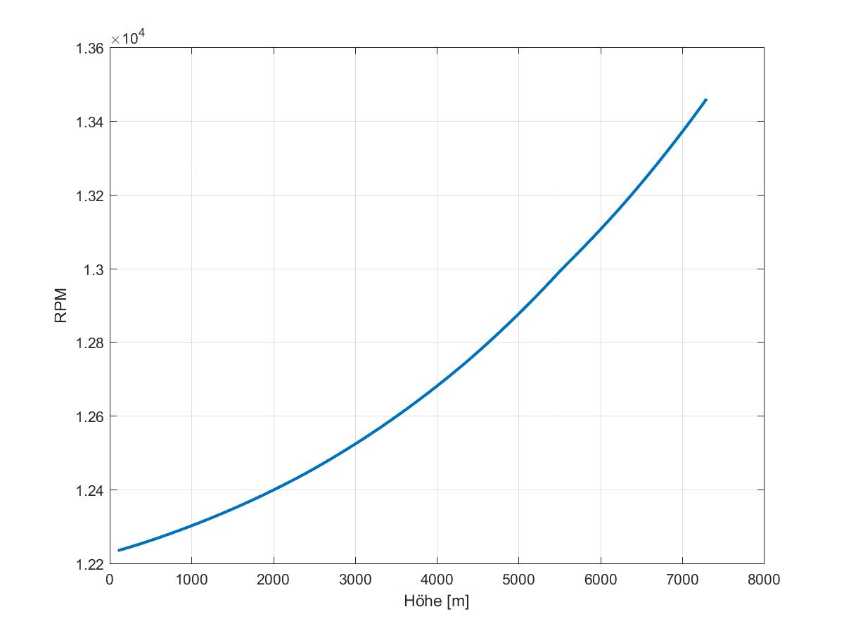
Drehzahl

Slide 8
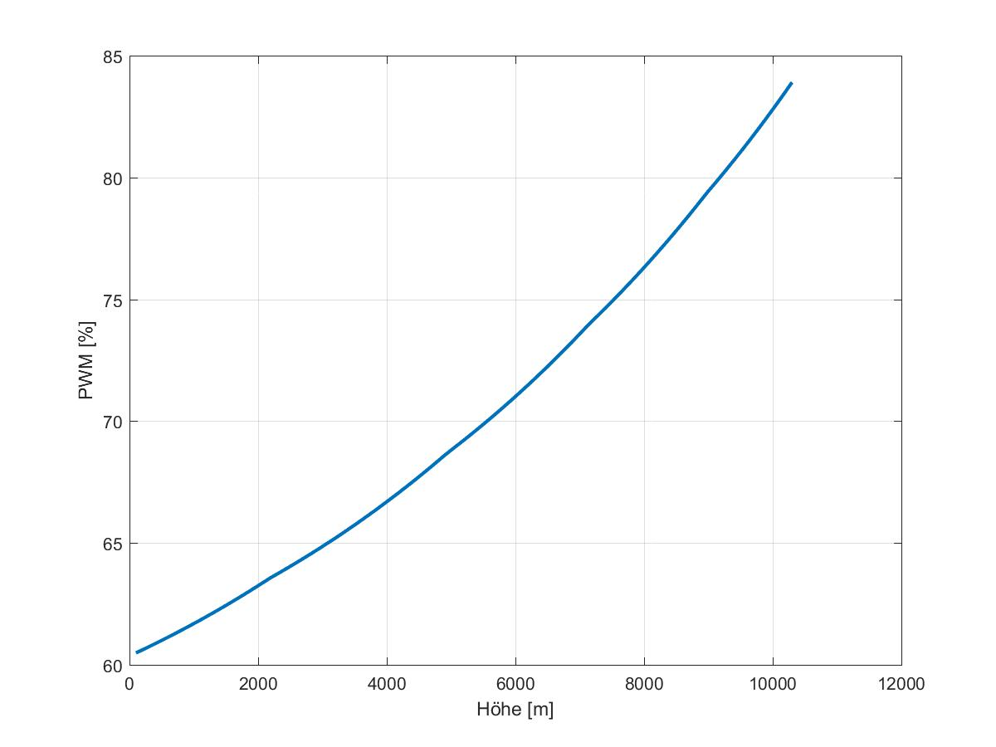
Schubhebelstellung

Slide 9
Ergebnisse
Max. erreichbare Höhe mit → 7300 m
Erreichen von 10km mit Multicopter erscheint realistisch
Allerdings nur mit optimalen Randbedingungen und ohne Nutzlast
Großen Einfluss haben: Gesamtgewicht, Restladung, Steiggeschwindigkeit, Aerodynamik,etc.

